Slide 1

Seminar2(part.3)
2023.12.19
신재호
1

Slide 2
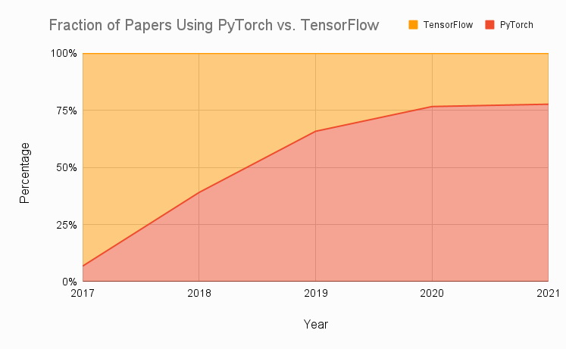
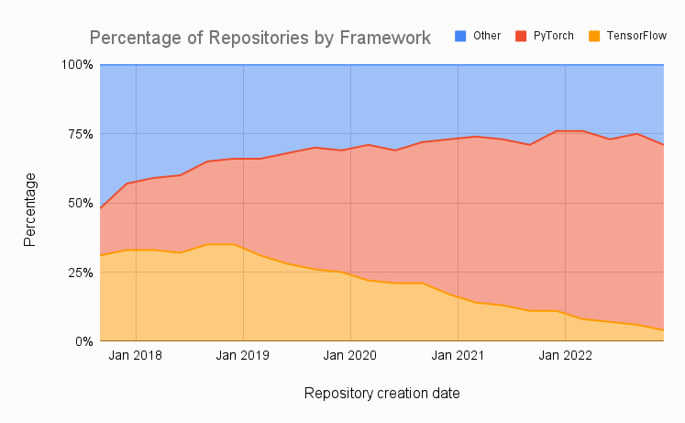
001 파이토치
논문비율
코드가 제공된 논문비율

Slide 3
002 텐서
torch.Tensor([1,2,3])
torch.FloatTensor([1,2,3])
device = “cuda” if torch.cuda.is_available() else “cpu”
torch.Tensor([1,2,3]).cuda() / torch.Tensor([1,2,3], device = device)
GPU할당, CPU에 할당되어있는 텐서와 연산 자체가 되지 않으므로 텐서의 할당위치를 파악해둬야함.
np_array = np.array([1,2,3]) -> torch.from_numpy(np_array) => 넘파이 배열을 토치배열로
tensor = torch.FloatTensor([1,2,3], device = device) -> tensor.detatch().cpu().numpy() => 토치배열을 넘파이배열로

Slide 4
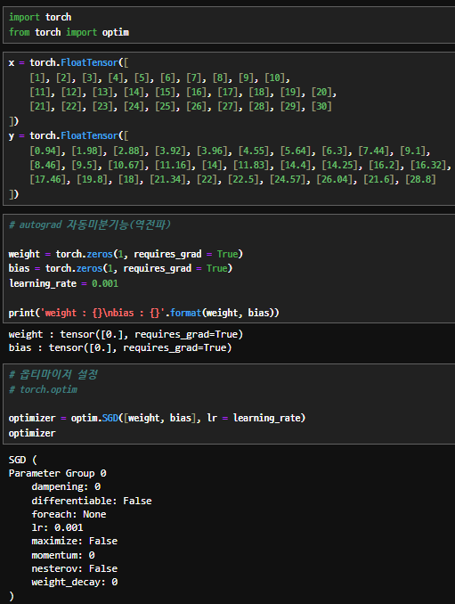
003 단순 선형회귀(파이토치)
torch.optim -> 최적화함수가 포함되어 있는 모듈
requires_grad = True
-> 텐서에 대한 연산 추적, 역전파 수행, 기울기계산 및
저장
optim.optimizer(학습파라미터, 학습률)

Slide 5
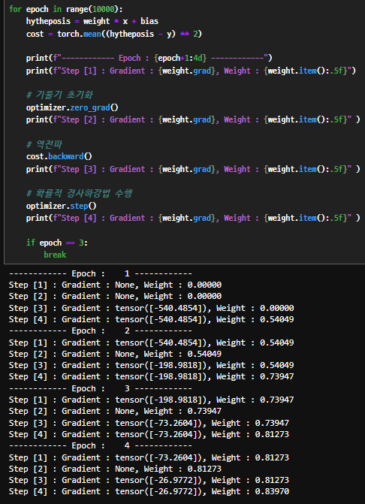
003 단순 선형회귀(파이토치)
학습구조
cost => MSE
optimizer.zero_grad()
- 기울기가 weight += x로 저장되기 때문에 초기화해야함
cost.backward()
optimizer.step()
[1] cost 정의 ex) torch.mean((y - y_hat)**2)
[2] 옵티마이저 기울기 초기화 optimizer.zero_grad()
[3] cost역전파 수행 cost.backward()
[4] 옵티마이저 경사하강법 수행 optimizer.step()

Slide 6
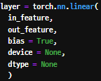
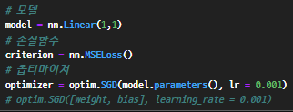
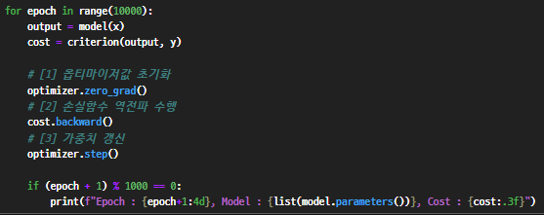
004 파이토치 신경망 패키지(torch.nn)
torch.nn.linear
torch.nn.LSTM
torch.nn.Conv2d
nn.MSELoss(), nn.BCELoss()
optim.SGD(model.parameters(), lr),
optim.Adam(model.parameters(), lr)
https://pytorch.org/docs/stable/nn.html

Slide 7
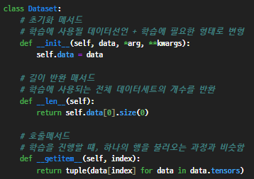

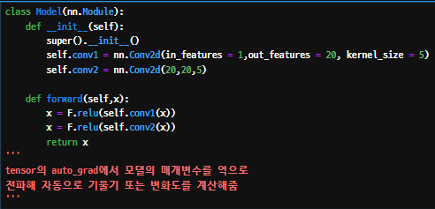
005 데이터세트와 데이터로더
데이터를 효율적으로 처리하기 위해
torch.utils.data.Dataset을 상속받아 데이터를 정제하고
torch.utils.data.DataLoader를 이용하여 학습에 사용함

Slide 8
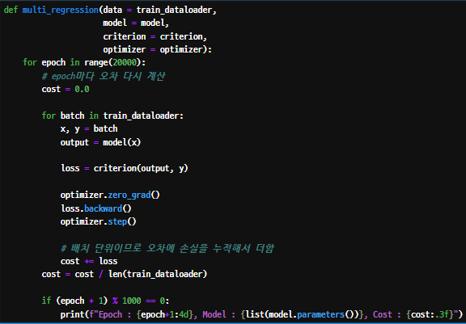
005 데이터세트와 데이터로더
배치단위 학습을 적용한 학습

Slide 9
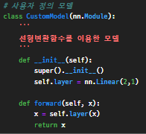
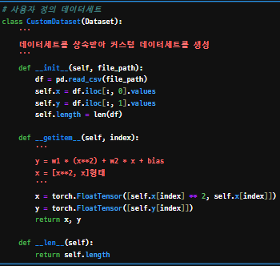
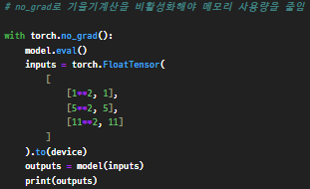
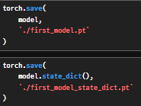

005 전체요약

Slide 10
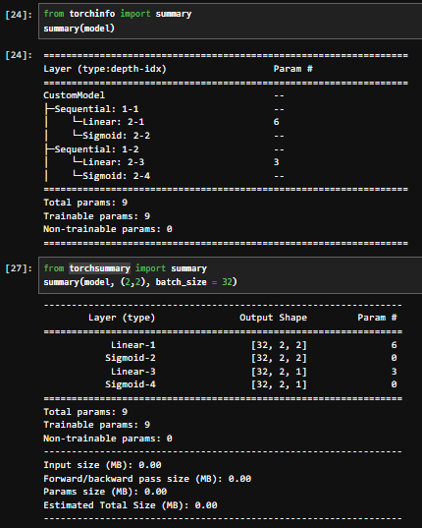
005 모델구조확인하기

Slide 11
THANK YOU

